Slide 1
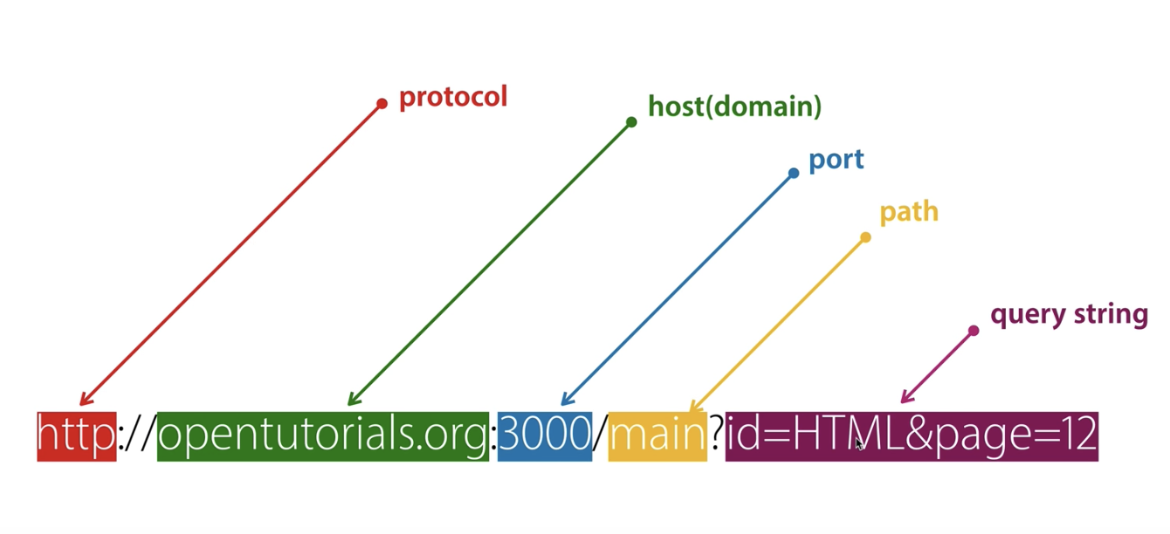
어떤 프로토콜로 통신할 것인지
ex) http, ftp 등
http는 기본이 80번(생략가능)
이것으로 서버에 데이터를 전송
1. ? : query string의 시작
2. & : 값과 값의 구분
3. = : 값과 이름의 구분

